Slide 1

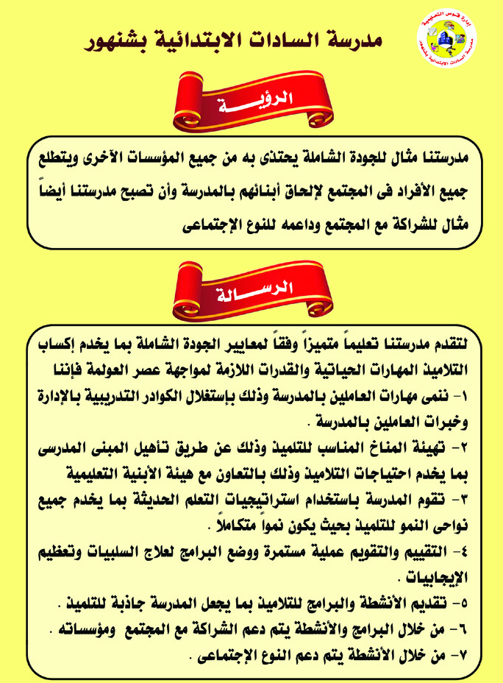
مدرسة السيدة رقية الإعدادية المشتركة

Slide 2
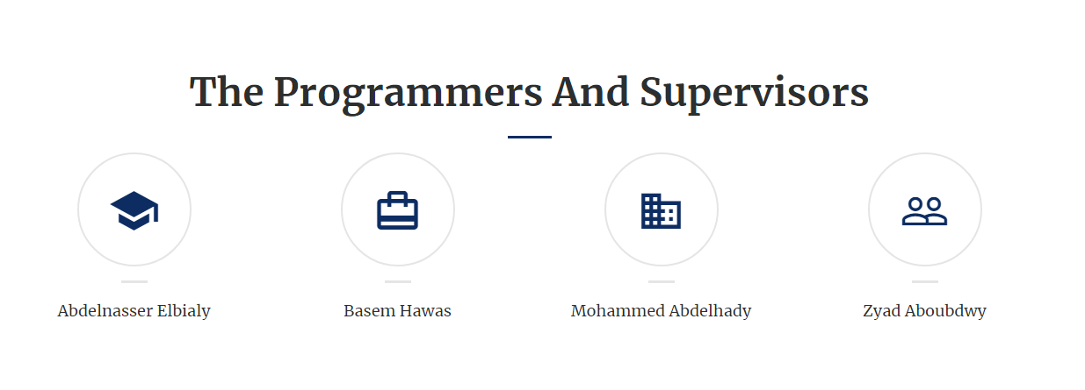
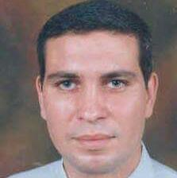
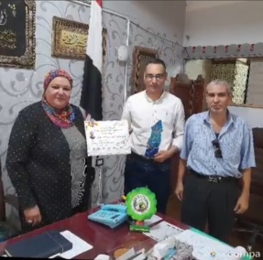

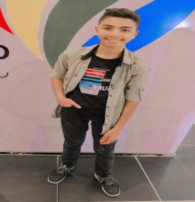

Slide 3


يسرت المدرسة أن تهنئ الطالب (ة) :
هاشم محمد هاشم

